Slide 1
Curso Básico de Primeros Auxilios
Dra. Marcela Vasicek

Slide 2
Introducción
Los primeros auxilios, como su nombre lo indica, son aquellas medidas o cuidados adecuados, que se ponen en práctica frente a una emergencia para asistir a una víctima de la misma (accidente, enfermedad súbita, etc.)
Los primeros auxilios deben estar guiados por el principio hipocrático de “Primum Non Nosere” (Primero No Dañar); es decir, que es fundamental conocer ”qué debe hacerse en cada situación” y “qué no debe hacerse en dicha situación”.

Slide 3
Saber qué hacer, implica auxiliar correctamente a la víctima hasta que llegue la ayuda médica. Los primeros auxilios permiten atender y ayudar a la víctima hasta la llegada del médico. Bajo ningún concepto reemplazan la tarea del médico.
Saber qué es lo que no hay que hacer, evita agravar la situación de la víctima optando o permitiendo adoptar a terceros medidas equivocadas que, en la mayoría de los casos son bien intencionadas pero sólo voluntaristas y sin ningún tipo de idoneidad científica.

Slide 4
Los Tres Pasos Básicos
1º PROTEGER
2º ALERTAR
3º AUXILIAR
1º Proteger: es imposible auxiliar a una víctima, si todavía persiste una condición de riesgo para ella y par quien va a auxiliarla. Proteger significa: alejar de un derrumbe, alejar de un incendio, retirar del agua, retirar del humo, cortar la corriente eléctrica, etc.

Slide 5
2° Alertar: los primeros auxilios permiten atender y ayudar a la víctima hasta la llegada de un médico. Si no se da el alerta, no se producirá el arribo de la ayuda médica. Por lo tanto, el primer auxilio básico es solicitar urgente ayuda médica.
3º Auxiliar: los principios básicos son los siguientes.
Hemorragia: Detener.
Fractura: Inmovilizar (para calmar el dolor)
Quemadura Común: Enfriar (para calmar el dolor)
Paro Cardiorespiratorio: RCP (Reanimación Cardiopulmonar: piración Boca a Boca y Masaje Cardíaco)

Slide 6
HEMORRAGIA
Las hemorragias pueden ser venosas (sangre rojo oscuro y de salida lenta y continua) o arteriales (sangre rojo intenso y de salida a impulsos o borbotones al ritmo cardíaco)
El procedimiento general es aplicar presión sobre la herida con un trapo limpio (presión local)
Considerar:
Usar guantes de látex al atender a la víctima (para evitar el riesgo de contagio de enfermedades)
Si la herida es en un miembro, levantar el miembro para reducir el flujo de sangre al mismo.

Slide 7
Si la presión local no es suficiente, se debe aplicar presión sobre las arterias conductoras.
En brazos: arteria braquial (parte interna del brazo)
En piernas: arteria femoral (parte interna superior del muslo a la altura de la ingle)
Para trasladar al paciente, efectuar un vendaje bien ajustado sobre la herida cubierta con el trapo limpio.
BAJO ningún concepto se debe aplicar un torniquete para reducir el flujo sanguíneo, (puede generar gangrena en el miembro afectado)

Slide 8
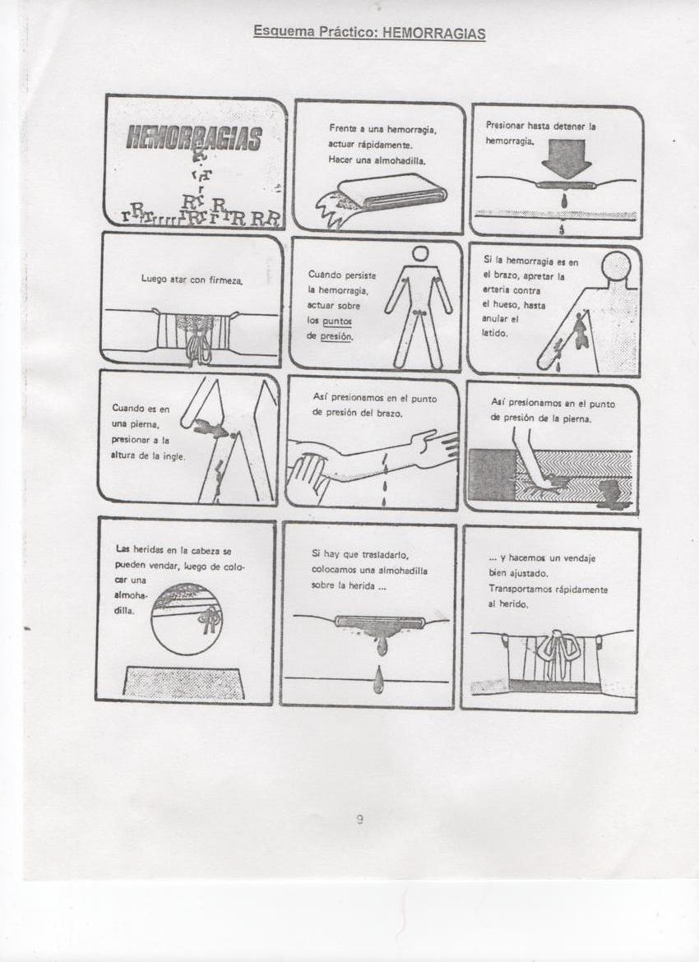

Slide 9
FRACTURAS
Las fracturas se pueden clasificar en:
Fractura de Columna Vertebral: es fundamental, NO MOVER AL ACCIDENTADO por el riesgo de seccionar la médula espinal. Bajo ningún concepto debe flexionarse la espalda de la víctima.
Fractura de Cuello: es fundamental, NO MOVER AL ACCIDENTADO por el riesgo de seccionar la médula espinal. Se debe mantener la cabeza inmóvil (el socorrista colocará la cabeza entre sus piernas o entre dos objetos duros colocados a ambos lados de la misma)

Slide 10
Si se dispone, se colocará a la víctima un cuello ortopédico.
Las fracturas de los miembros pueden ser: simples (fractura sin desplazamiento), desplazadas (hay movimiento del hueso), expuestas (el hueso atraviesa la piel hacia el exterior) o múltiples (varias fracturas simultáneas)

Slide 11
El procedimiento a seguir para fracturas simples o desplazadas es: primero, detener la hemorragia aplicando presión sobre las arterias conductoras (es imposible aplicar presión local ya que se tocaría el hueso expuesto) Segundo: inmovilizar la zona sin tocar el hueso expuesto. No intentar ningún reacomodamiento del hueso.
En el caso de tener que inmovilizar una pierna, si no hay elementos disponibles, se deben atar ambas piernas juntas (una inmoviliza a la otra)

Slide 12
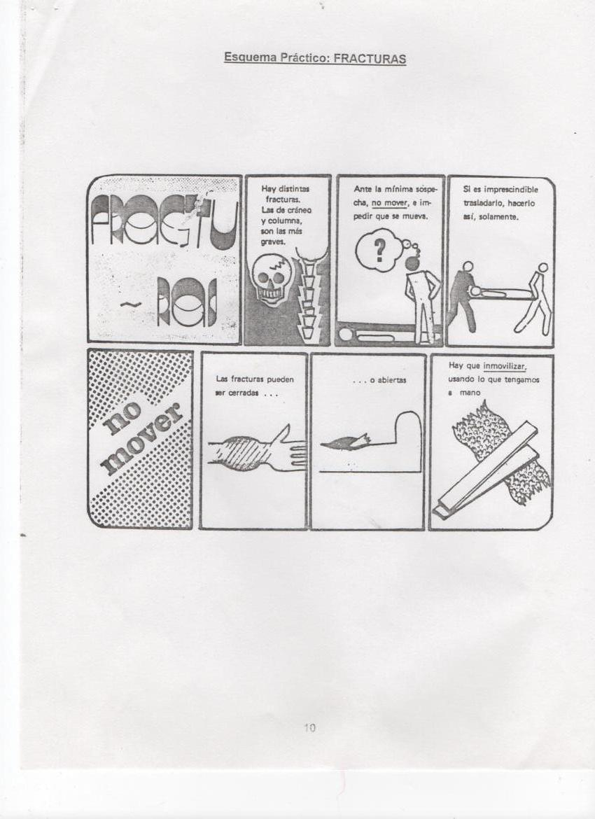

Slide 13
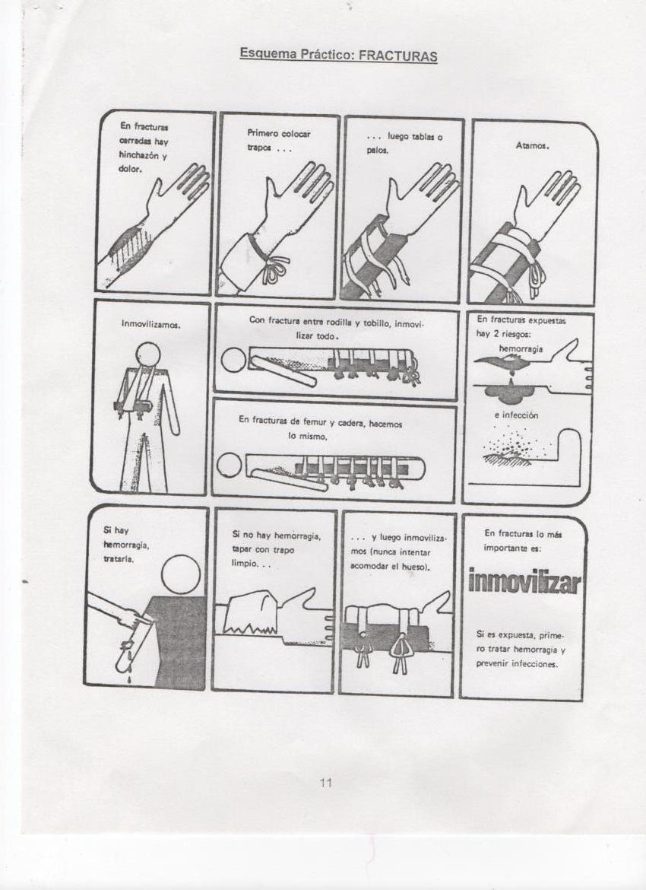

Slide 14
QUEMADURA
Las quemaduras se clasifican en:
Tipo A (primer grado)
Se caracterizan por el enrojecimiento de la piel (similar a la “quemadura de sol”)
El procedimiento a seguir es:
Enfriar con agua corriente y cubrir con gasa estéril.
Bajo ningún concepto aplicar cremas, ungüentos u otro tipo de productos sobre la zona afectada.

Slide 15
Tipo AB (segundo grado)
Se caracterizan por la formación de ampollas y se subdivide en:
Superficiales (base de ampolla clara)
Profundas (base de ampolla oscura)
El procedimiento a seguir es: enfriar con agua corriente y cubrir con gasa estéril.
Bajo ningún concepto pinchar las ampollas o aplicar cremas, ungüentos u otro tipo de productos sobre la zona afectada.

Slide 16
Tipo B (tercer grado)
Se caracteriza por la destrucción de la dermis y la epidermis. Se aprecia un color negruzco. Hay destrucción de los filetes nerviosos y por consiguiente, no hay dolor.
El procedimiento a seguir es:
Cortar la ropa alrededor de la zona afectada.
Cubrir la zona con paños limpios y secos.
Bajo ningún concepto se debe: arrancar la ropa de la zona afectada (implica arrancar jirones de piel sana), utilizar algodón para la cobertura o aplicar cremas, ungüentos u otros productos.
Recuerde: la destrucción de la dermis y la epidermis implica un elevado riesgo de infección para la víctima.

Slide 17
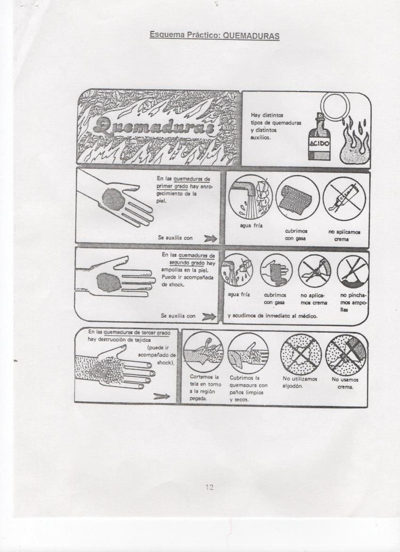

Slide 18
PAUTAS DE URGENCIA

Slide 19
CUERPOS EXTRAÑOS EN NARIZ Y OIDOS
Comprimiendo la nariz del lado donde se encuentra el cuerpo extraño intente desplazar a éste hacia abajo.
SANGRADO NASAL
Recline al niño hacia delante .Comprima la nariz con el pulgar y el índice por lo menos durante 10’.
MORDEDURA HUMANA O DE ANIMALES:
Lave bien con agua y jabón. Si sangra, aplique compresión local por más de 5 minutos.

Slide 20
PICADURA DE ABEJA O AVISPA
Si ve el aguijón quítelo raspando con un objeto romo como una tarjeta dura.
NO saque el aguijón tirando hacia fuera pues podría inyectar mayor cantidad de toxina. Lave bien con agua y jabón.
Aplique un paño mojado con agua fría ó hielo.

Slide 21
GOLPE DE CALOR
Acueste al niño en un ambiente fresco y eleve sus miembros inferiores.
Aplique toallas húmedas sobre su cuerpo.
Si el niño está consciente y no vomita ofrézcale 150 cc.
De agua fresca cada 15’.Controle la T°.
AHOGAMIENTO POR INMERSIÓN
Retire inmediatamente al niño del agua.
Llame a alguien para que pida asistencia médica de urgencia.
Si el niño no respira comience la respiración artificial.
Si el niño no tiene pulso aplique 30 compresiones torácicas por cada respiración artificial.

Slide 22
CONVULSIONES
Proteja al niño de los golpes.
Evite la aspiración acostando al niño de costado.
NO introduzca objetos ó sus dedos en la boca.
DESMAYOS
Acueste al niño sobre su espalda con la cabeza girada hacia un costado y los miembros inferiores elevados.
NO ofrezca nada para beber ó comer.

Slide 23
ACCIDENTES OCULARES
Salpicaduras de sustancias químicas
Enjuague el ojo con abundante agua tibia por lo menos durante 15’.Trate de mantenerlo abierto.
NO aplique medicaciones.
Luego cubra con gasa estéril.
TRAUMATISMO OCULAR:
Todo ojo traumatizado ó doloroso debe ser visto por un especialista.
Cubrir el ojo con gasa estéril.

Slide 24
TÓXICOS EN CONTACTO CON LA PIEL
Quite la ropa y lave con abundante agua tibia y jabón.
Use guantes.
Llame urgente a Toxicología.
INGESTION DE TÓXICOS
Cualquier sustancia no comestible es potencialmente tóxica.
No induzca el vómito sin consultar.
No dar líquidos sin consultar.
Comunicarse inmediatamente: 4 962 6666 ó
4 962 2247

Slide 25
LESIONES DENTALES
Busque al diente desprendido.
Tómelo por su corona, nunca toque la raíz.
Enjuague al diente suavemente en leche fresca y consérvelo allí.
Para detener el sangrado comprima con una gasa.
Consulte urgente con un odontólogo. Si un diente se fractura se toma el trozo roto y se lava con agua tibia.

Slide 26
Obstrucción de Vía Aérea por cuerpo extraño

Slide 27
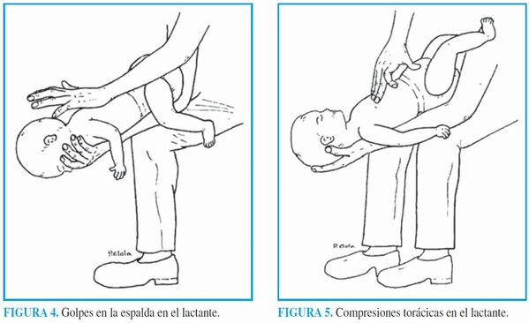

Slide 28
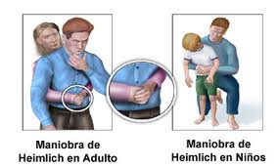
Maniobra de Heimlich

Slide 29
Maniobra de desobstrucción
Si el niño tiene menos de un año:
1-Siéntese y apoye al niño boca abajo sobre su antebrazo.
2-Sujételo colocando sus dedos índice y mayor al costado de la boca.
3-Con el talón de su otra mano, aplique cinco golpes secos entre los omóplatos.
4-Gire al niño sobre su otro antebrazo, y con dos dedos aplique cinco compresiones en el centro del pecho, por debajo de la línea de las tetillas.

Slide 30
5-Suspenda el procedimiento si el objeto es eliminado.
6-Si la dificultad para respirar continúa, repita la maniobra hasta que el niño logre expulsar el objeto.
7-Si el niño pierde el conocimiento (deja de moverse, no llora o no responde), aplique la maniobra de reanimación cardiopulmonar (RCP) comenzando por las treinta compresiones. Antes verifique si el objeto se encuentra en la boca, en cuyo caso retírelo formando una pinza con sus dedos.

Slide 31
Maniobra de desobstrucción
Si el niño tiene más de 1 año:
1-Incentívelo a toser.
2-Si la tos no resuelve la obstrucción, sujételo por detrás, pasando los brazos por debajo de las axilas y rodeando el tórax.
3-Coloque un puño cerrado sobre el abdomen, con el pulgar hacia afuera.
4-Tome el puño con la otra mano.
5-Presione hacia adentro y hacia arriba rápidamente, como si tratara de alzar al niño.

Slide 32
6-Repita la maniobra hasta que el objeto sea expulsado.
7-Si el niño pierde el conocimiento, acuéstelo suavemente en el piso y apique la maniobra de reanimación cardiopulmonar (RCP)comenzando por las treinta compresiones. Antes de darle aire, verifique si el objeto se encuentra en la boca, en cuyo caso retírelo formando una pinza con sus dedos (ver maniobra de RCP)

Slide 33
Preguntas.
¡Muchas gracias por su atención!
Doc Marcela

